Slide 1
Vztah teologie a přírodních věd

Slide 2
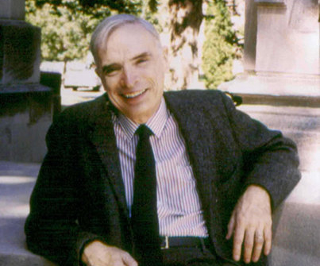
Vztahy mezi přírodní vědou a teologií podle Iana G. Barboura (1923–2013)
Konflikt
Nezávislost
Dialog
Integrace

Slide 3
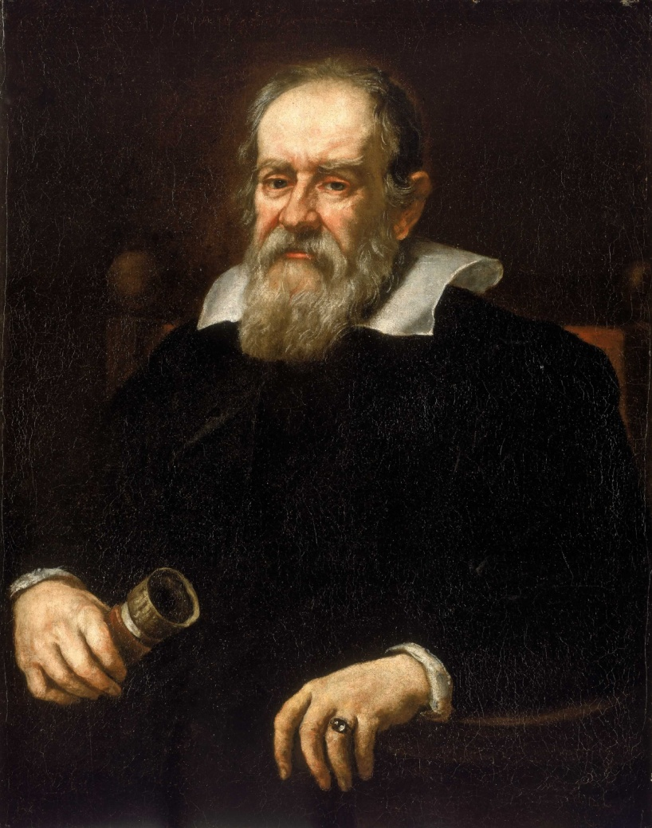
Konflikt
Galileo Galilei

Slide 4
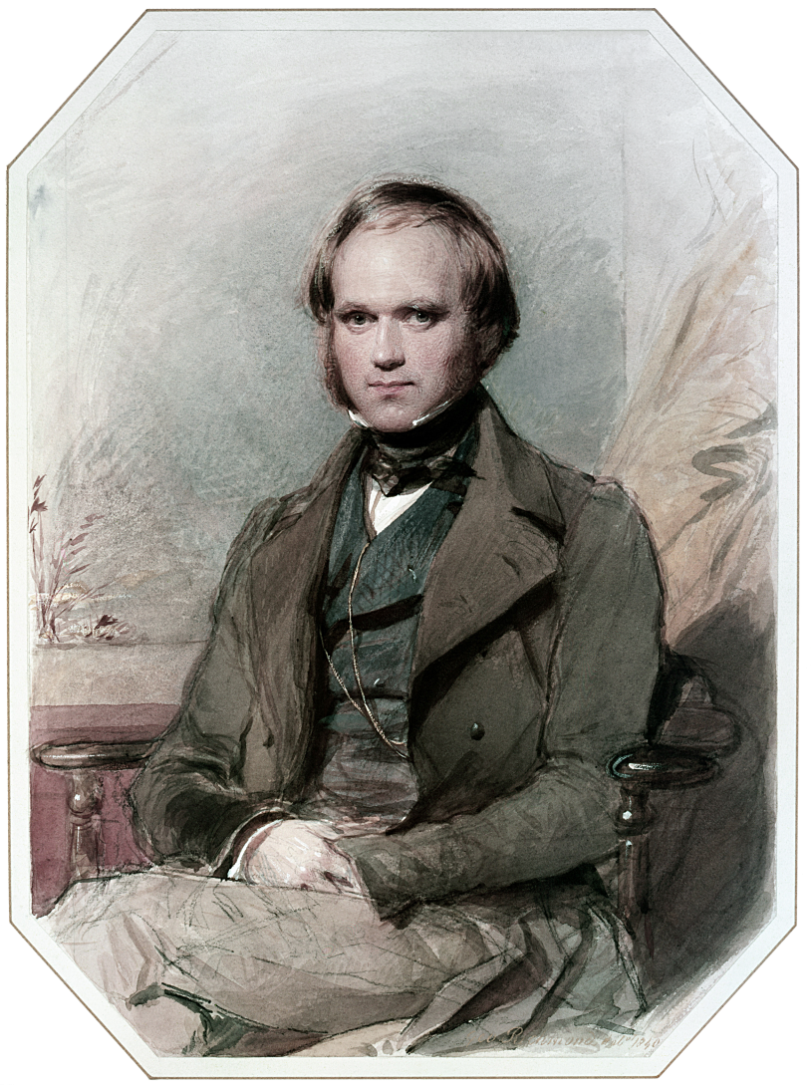
Konflikt
Charles Darwin
  Zpochybnění doslovného výkladu Bible
  Zpochybnění lidské důstojnosti
  Zpochybnění účelového plánu

Slide 5
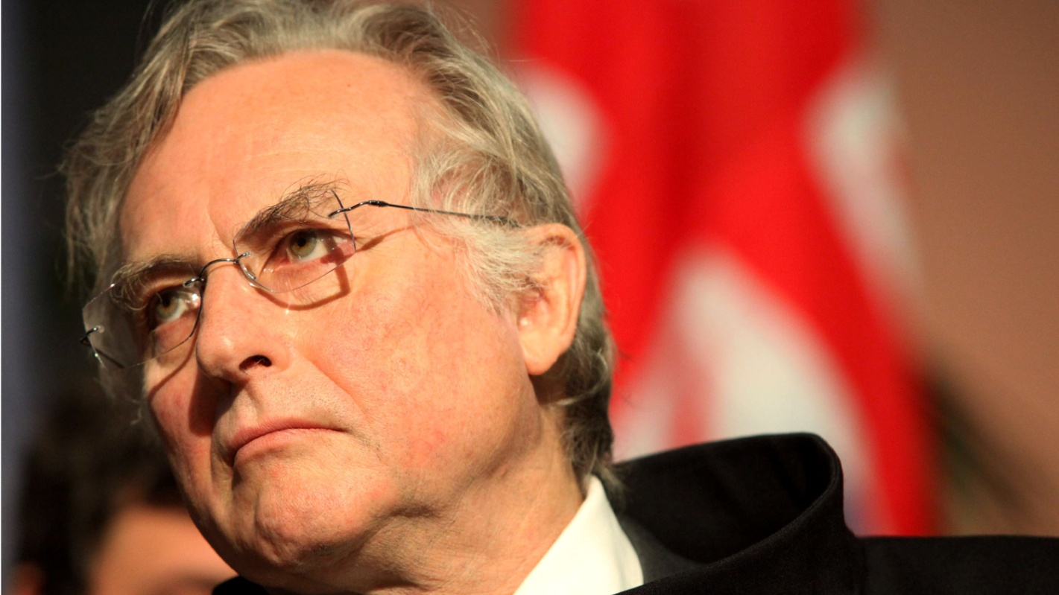
Konflikt
Vědecký materialismus (Richard Dawkins)

Slide 6
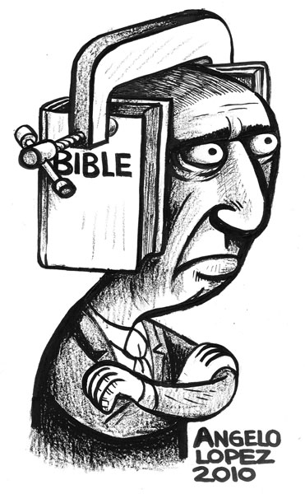
Konflikt
Doslovný výklad Bible
  Scopesův (opičí) proces z roku 1925

Slide 7
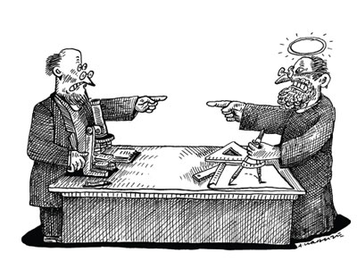
Kritika neodarwinismu
Radikální kreacionismus
Umírněný kreacionismus
Inteligentní design

Slide 8
Nezávislost
Věda
Náboženství
Věda klade otázky typu „Jak?“
Věda pokrývá empirickou oblast
Náboženství klade otázky typu „Proč?“
Náboženství se zabývá smyslem a morálními hodnotami

Slide 9
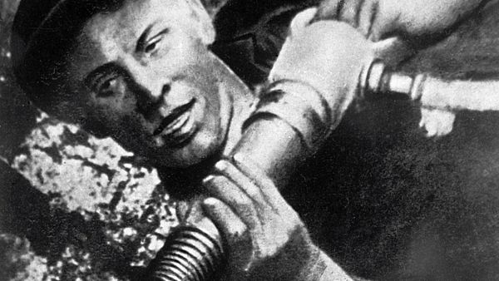
Petr Bezruč - Ostrava
Sto roků v šachtě žil, mlčel jsem
sto roků kopal jsem uhlí,
za sto let v rameni bezmasém
svaly mi v železo ztuhly.
Uhelný prach sed mi do očí,
rubíny ze rtů mi uhly,
ze vlasů, z vousů a z obočí
visí mi rampouchy uhlí.
Chléb s uhlím beru si do práce,
z roboty jdu na robotu,
při Dunaji strmí paláce,
z krve mé a z mého potu.

Slide 10
Dialog
Hraniční otázky
  Proč je něco a ne nic?
  Proč je vesmír vyladěn tak, že je v něm možný život?
Rozhovor o metodologii věd a náboženství
  Modely a analogie

Slide 11
Integrace
Přirozená teologie
Teologie přírody
Systematická integrace

Slide 12
Biblické texty o stvoření (přírodě)
Interpretace Bible
  Doslovný přístup
  Alegorický přístup
  Akomodace

Slide 13
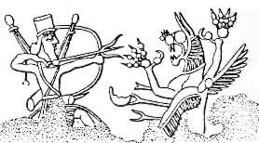
První zpráva o stvoření v Genesis
Interpretace jako antimýtus

Slide 14
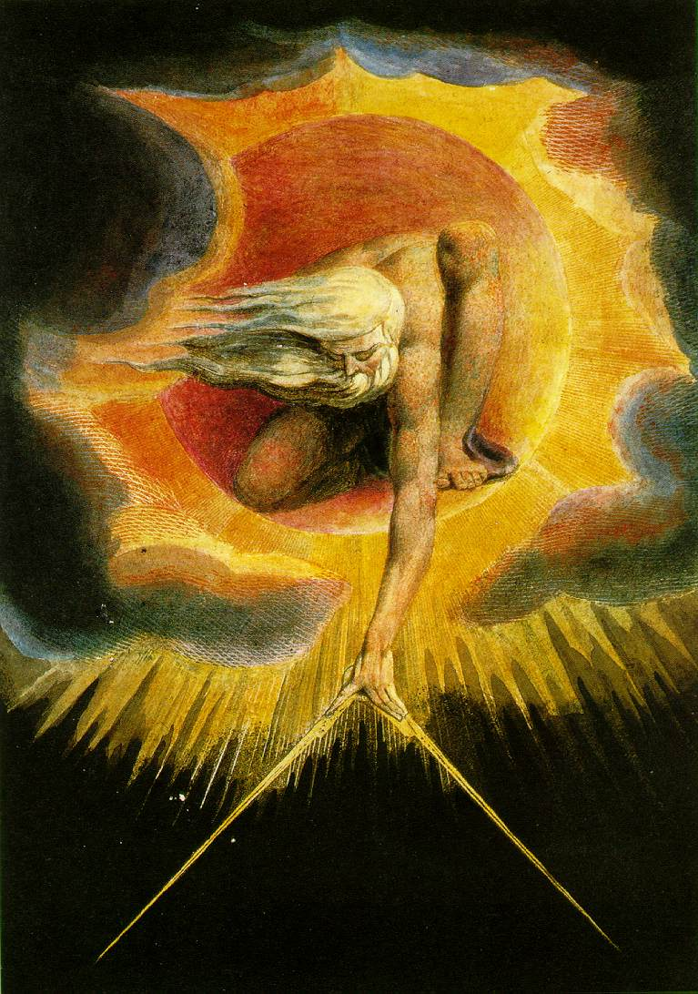
Teologické poselství
Boží transcendence

Slide 15
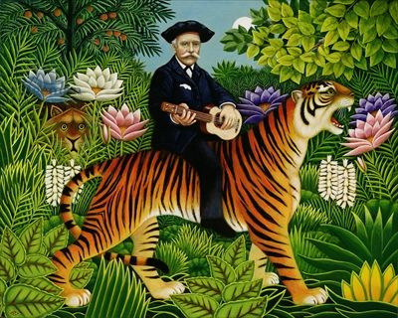
Teologické poselství II
Důstojnost člověka

Slide 16
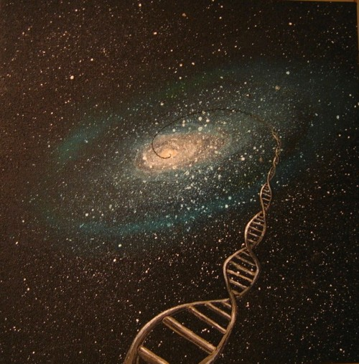
Teologické poselství III
Řád a jednota stvoření

Slide 17
Pasáže důležité z hlediska ekologické etiky
Stvoření k Božímu obrazu
Podmanění a panování
Naplnění země
Dobrota stvoření

Slide 18
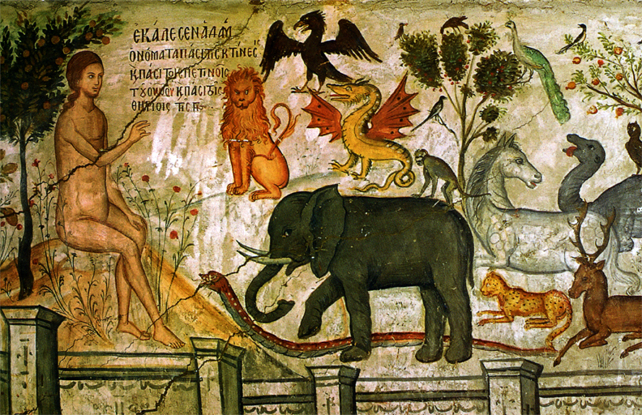
Druhá zpráva o stvoření v Genesis
Pasáže důležité z hlediska ekologické etiky
Obdělávání a střežení
Edenu
Pojmenování zvířat

Slide 19
Nauka o stvoření - shrnutí
Radikální Boží odlišnost
Stvoření je aktem svobody
Stvoření je dobré
Koexistence stvořených bytostí
Řád stvoření

Slide 20
Alternativní modely stvoření
Umělecký výtvor/hra
Plození
Výroba či formování
Emanace
Tělo a duch

Slide 21
Creatio continua, Bůh jako udržovatel a creatio nova
Creatio continua/udržování
Creatio nova

Slide 22
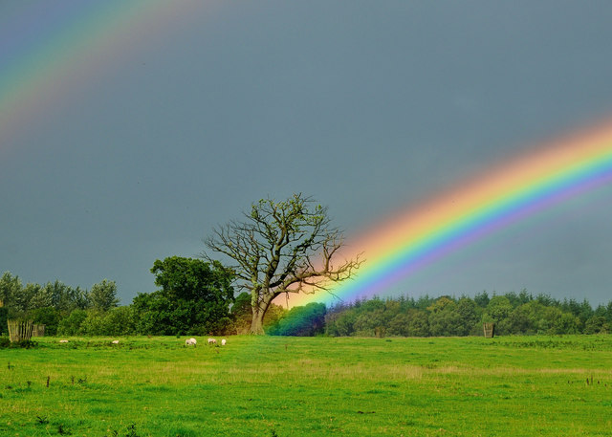
Potopa a Noemova archa
Záchrana tvorstva, nejen člověka
Povolení jíst maso a děs, který padne na živočichy
Boží smlouva s celým tvorstvem, nejen s člověkem

Slide 23
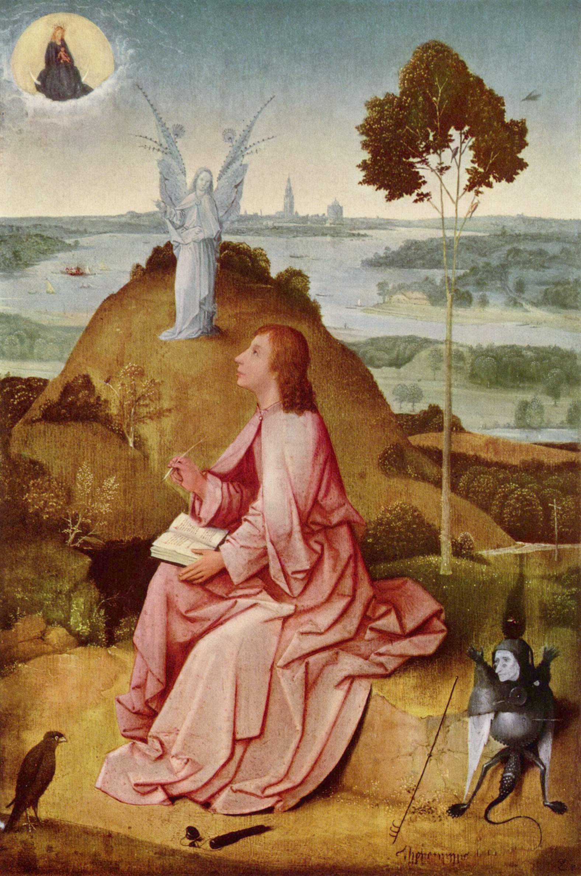
Zjevení Janovo

Slide 24
Přístupy k výkladu
Nehistorický (idealistický) výklad
Výklad z hlediska světových (církevních) dějin
Výklad z hlediska konce časů
Současný historický výklad
  Členění podle R. B. Hayse
    Prorocký přístup
    Historický přístup
    Nábožensko-básnický (theopoetic) přístup

Slide 25
Ekologický výklad Zjevení Janova
(8,7-13)
⁷Zatroubil první anděl: Nastalo krupobití a na zem začal padat oheň smíšený s krví. Třetina země, třetina stromoví a veškerá zeleň byla sežehnuta.
⁸Zatroubil druhý anděl; a jakoby mohutná hora hořící ohněm byla vržena do moře. Třetina moře se obrátila v krev
⁹a zahynula třetina mořských tvorů a byla zničena třetina lodí.
¹⁰Zatroubil třetí anděl, a zřítila se z nebe veliká hvězda hořící jako pochodeň, padla na třetinu řek a na prameny vod.
¹¹Jméno té hvězdy je Pelyněk. Třetina vod se změnila v pelyněk a množství lidí umřelo z těch vod, protože byly otráveny.
¹²Zatroubil čtvrtý anděl, a byla zasažena třetina slunce, třetina měsíce a třetina hvězd, takže ze třetiny potemněly, a den i noc byly o třetinu temnější.
¹³A viděl jsem a slyšel, jak středem nebeské klenby letí orel a volá mocným hlasem: „Běda, běda, běda obyvatelům země, až zaznějí polnice tří andělů, kteří ještě netroubili!“

Slide 26
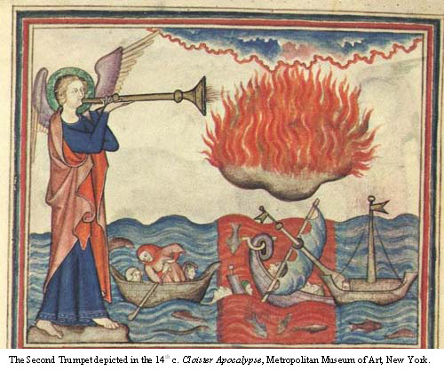

Slide 27
Ozeáš (2,20-25)
²⁰V onen den pro ně uzavřu smlouvu s polní zvěří a s nebeským ptactvem i se zeměplazy. Vymýtím ze země luk, meč i válku a dám jim uléhat v bezpečí.
²¹Zasnoubím si tě navěky, zasnoubím si tě spravedlností a právem, milosrdenstvím a slitováním,
²²zasnoubím si tě věrností a poznáš Hospodina.
²³V onen den odpovím, je výrok Hospodinův, odpovím nebesům a ona odpovědí zemi,
²⁴země pak odpoví obilí, moštu a oleji a ony odpovědí Jizreelu (to je Bůh rozsívá).
²⁵Vseji jej pro sebe do země, Neomilostněné budu milostiv, těm, kdo Nejsou-lid-můj, řeknu: „Tys můj lid,“ a on řekne: „Můj Bože!“

Slide 28
